Slide 1


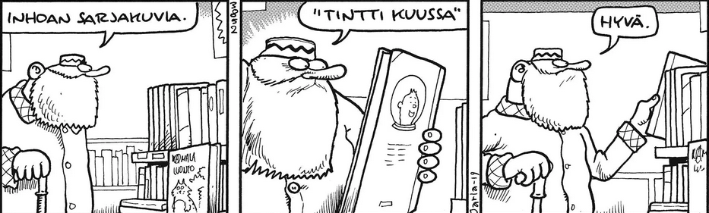
Moniäänisyys
Sit Dolor Amet

Slide 2
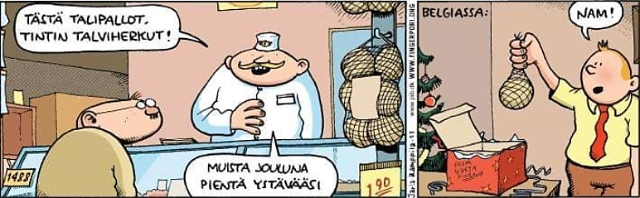
Moniäänisyys: eri henkilöiden ja tahojen äänten kaikuminen tekstissä
  uusien näkökulmien ja tietolähteiden esiintulo
  uusien kontekstien avautuminen
  Useiden kielenkäyttötilanteiden läsnäolo
  luotettavuus, uskottavuus, vakuuttavuus

Slide 3
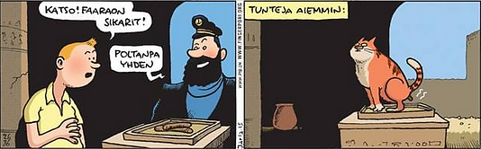
  sitaatit ja referoinnit joidenkuiden sanomisista tai muista teksteistä, asioista tai tapahtumista
  → lehtijutun haastateltavien äänet: kiistan kaikki osapuolet
  → artikkelin lähdeviitteet: tietoa niin painetuista lähteistä kuin asiantuntijahaastatteluista

Slide 4
Miten analysoida moniäänisyyttä?
Ketkä tekstissä ovat äänessä? Millaisia ihmisryhmiä he edustavat?
Miten äänet tulevat esille? Referoidaanko muiden sanomisia vai siteerataanko heitä suoraan? Kommentoiko kirjoittaja muiden sanomisia? Ovatko lähteet luotettavia?
Keiden näkökulmat pääsevät parhaiten esille?
Puuttuuko jonkin ryhmän ääni?
Millaisia intertekstuaalisia viittauksia tekstissä on?
Mikä on eri puheenvuorojen tai lähteiden tehtävät?
Miten kirjoittaja tuo oman äänensä esille? Osoittaako kirjoittaja omat asenteensa muita ääniä kohtaan?
Millaista kieltä eri puhujat käyttävät?
Mitä moniäänisyys tuo tekstiin? Miten eri äänien kuuluminen vaikuttaa tekstin lukemiseen?

Slide 5
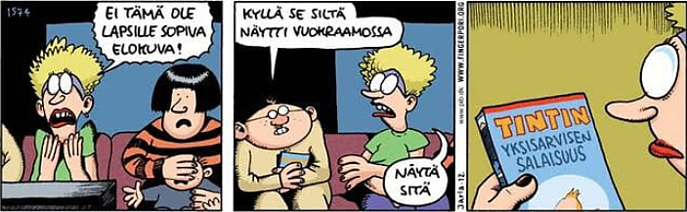
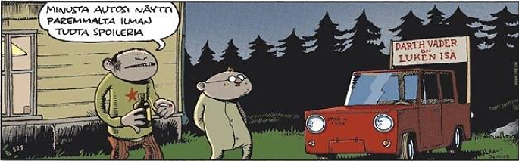
Tarkastele moniäänisyyttä Matti kuuselan reportaasissa jää hyvästi (s. 39–43).
a) ketkä pääsevät tekstissä ääneen?
b) Mitä tahoja he edustavat?
c) Ketkä eivät pääse ääneen?
d) Miten toimittajan ääni kuuluu tekstissä?
e) Millainen tehtävä moniäänisyydellä tekstissä on?
f) Miten teksti muuttuisi, jos nyt poissa olevat äänet lisättäisiin tekstiin?

Slide 6
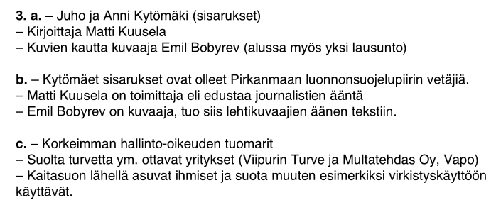
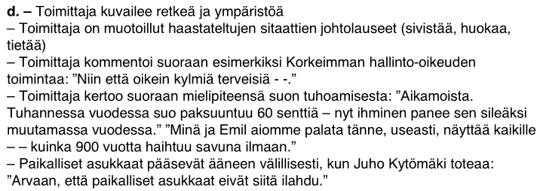

Slide 7
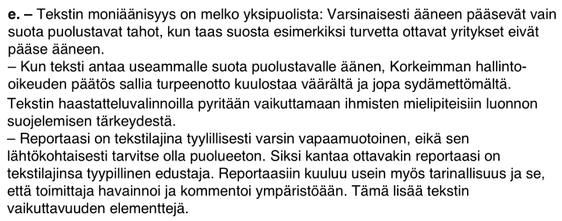
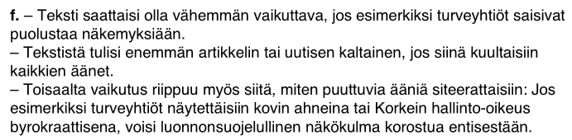

Slide 8
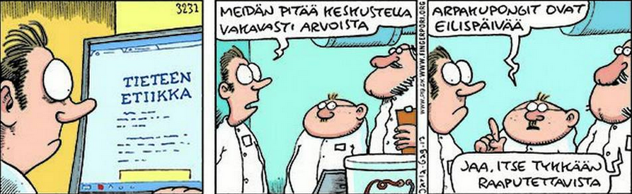
Keskustelua lähteiden luotettavuudesta
Mitkä ovat mielestänne luotettavan tietolähteen tuntomerkit?
Entä mistä tunnistatte epäluotettavan tietolähteen?

Slide 9
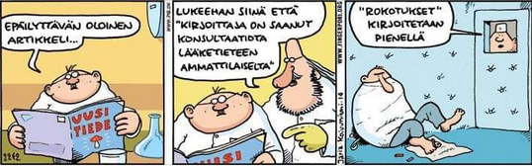
Lähteiden luotettavuutta arvioitaessa syytä kiinnittää seuraaviin näkökohtiin:
Kirjoittajaa ja julkaisualustaa koskevat tiedot
  Kuka tiedot on julkaissut, ja millaisen seulan julkaisu on läpäissyt?
    Yksityishenkilö
    Tiettyä arvomaailmaa, ideologiaa tai intressejä puolustava / vastustava taho
    Tunnettujen Kustantajien sekä tieteellisten julkaisusarjojen arvioinnin läpäisseet julkaisut
    Yksityishenkilöiden tai verkkojulkaisujen arvioimattomat julkaisut

Slide 10
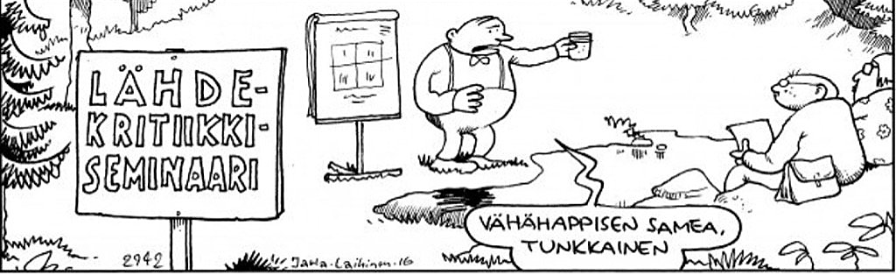
2. Lähteen pohjana olevat tiedot
Millainen julkaisu on kyseessä (yleistajuiset, tieteelliset ja ammattijulkaisut)?
Onko mukana lähdeluettelo tai linkkejä muihin teksteihin?
Onko lähteessä ilmoitettu, kenen tietojen pohjalta se on laadittu tai kuka sitä on muokannut?
Onko käytetty ns. toisen käden lähteitä, ja miten niitä on tulkittu?
Ovatko eri lähteiden esiin tuomat tiedot ristiriitaisia?
Onko löydettävissä lähteitä, jotka osoittavat tiedot kyseenalaisiksi?
Onko esitetty tietoja, joiden lähdettä ei ole kerrottu?
Kenen näkökulmasta asiat kerrotaan ja kenen ei?
Mitä on mahdollisesti jätetty kertomatta?

Slide 11
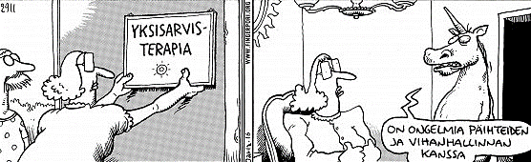
3. Kirjoittajan asiantuntevuus
Miten tunnettu ja tunnustettu kirjoittaja on?
Mistä asiantuntijuus on tarkistettavissa?
Mitä muuta kirjoittaja on mahdollisesti julkaissut aiheesta?
Onko kirjoittaja puolueeton ja riippumaton, vai yrittääkö hän edistää joitakin tavoitteita?

Slide 12
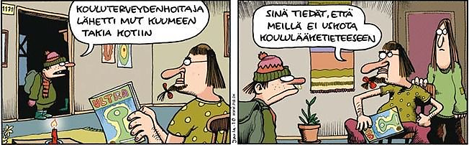
4. Tiedon ajantasaisuus
Onko tieto ajantasaista vai vanhentunutta?
Onko aiheesta lähteen julkaisemisen jälkeen julkaistu uutta aineistoa?

Slide 13
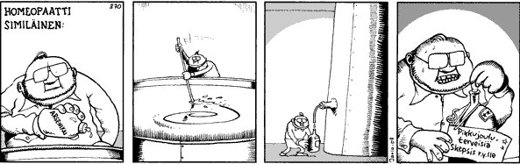
t. 3, s. 50: arvioi miksi ihmisen ei kannata juoda lehmänmaitoa -tekstin luotettavuutta. Hyödynnä arvioinnin erittelyssä seuraavia kysymyksiä:
Kuka on kirjoittanut tekstin?
Kuka on tekstin julkaisija?
Missä ja milloin teksti on julkaistu?
Mitä tekstilajia teksti edustaa?
Mikä on tekstin tavoite?
Mitä faktana esitettyä tietoa tekstissä on?
Millainen tekstin kieliasu on?
Noudattaako teksti journalistin ohjeita?
Keiden äänet kuuluvat tekstissä?
Käsitteleekö teksti aihetta objektiivisesti vai subjektiivisesti?
Mitä lähteitä tekstissä on käytetty?

Slide 14
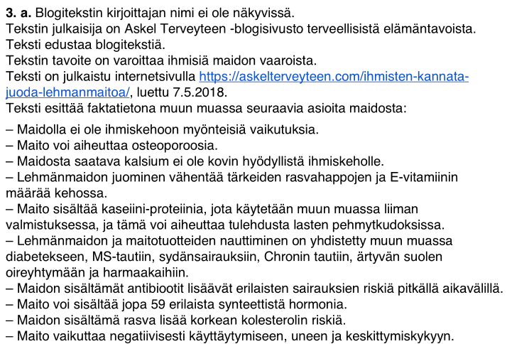

Slide 15
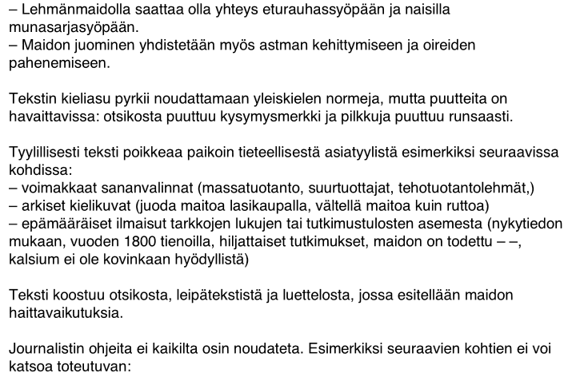

Slide 16
